Slide 1
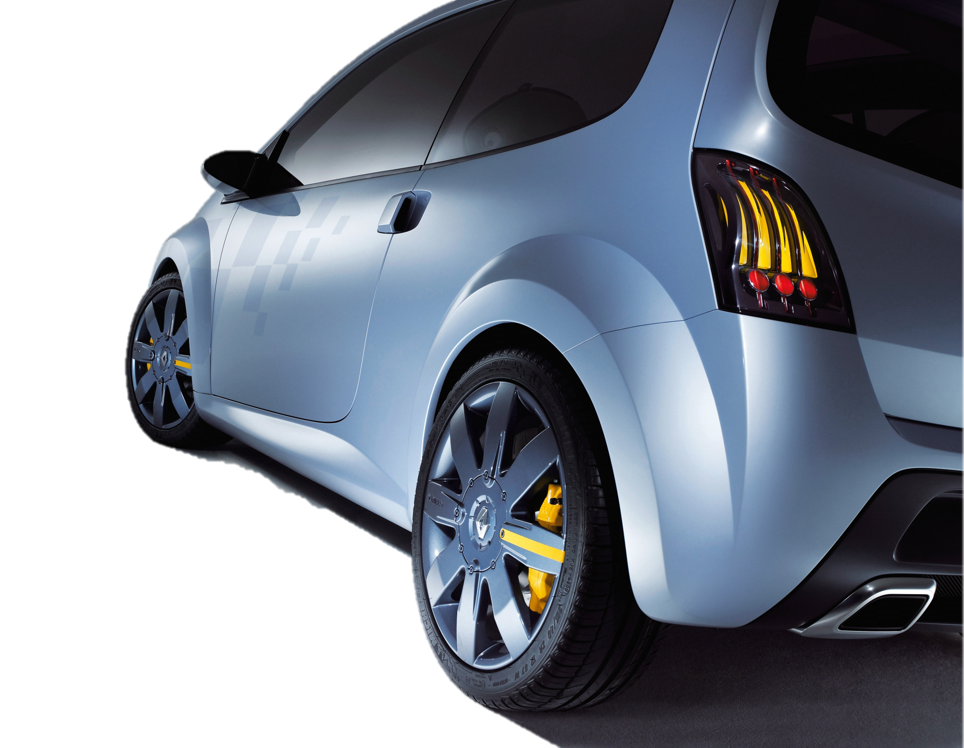
EFREI MOTORS
Bilan de l’activité 2009 - 2015

Slide 2
L’équipe
Bruno GABRIEL : Direction générale
Ludovic ROLAND : Direction communication
Irfan ALI : Direction RH et production
Juan EVANGELISTA : Direction financière

Slide 3
Plan
Le mot du président
Nos outils
Bilan financier
Bilan RH et production
Bilan commercial
Conclusion

Slide 4
Mot du président
  « EFREI MOTORS souhaite présenter sur le marché des produits luxueux, de qualité supérieure et innovants »
  Bruno GABRIEL – DG EFREI MOTORS

Slide 5
Nos prix

Slide 6
Recherche et développement

Slide 7
Nos outils
Tableau de bord RH
Tableau de bord productivité
Tableau de bord commercial
Tableau de calcul des variations de stocks
Tableau de bord personnalisé

Slide 8
Bilan financier

Slide 9
Bilan financier
EXCEL

Slide 10
Bilan RH

Slide 11
Bilan RH

Slide 12
Bilan Production

Slide 13
Bilan Production

Slide 14
Bilan commercial

Slide 15
Bilan commercial

Slide 16
Bilan commercial

Slide 17
Bilan commercial

Slide 18
Bilan commercial

Slide 19
Conclusion
Nos forces :
  La constance de nos prix
  Des produits de qualité
Nos erreurs :
  Une très mauvaise gestion de la crise
  Mauvaise gestion du climat social

Slide 20
Et après ?
Prendre en compte tous les critères d’évaluation du marché
Assurer le versement des dividendes
Attention aux surplus des stocks

